Slide 2
启动龙头专场-
总结篇
11月20日
陈锵行
执业编号:A1120620020001
历经多年市场沉浮，独创了《七星反转》《主题风口战法》等系列战法，对“消息面”解读独到、锋利。善于敏锐挖掘市场新的操作方向和机会，把握市场上热点方向快狠准；注重市场炒作背后逻辑，通过现象看本质。

Slide 3
01/
02/
03/
行情解读
启动龙头两个买点
选股模式

Slide 4
01
行情解读

Slide 5
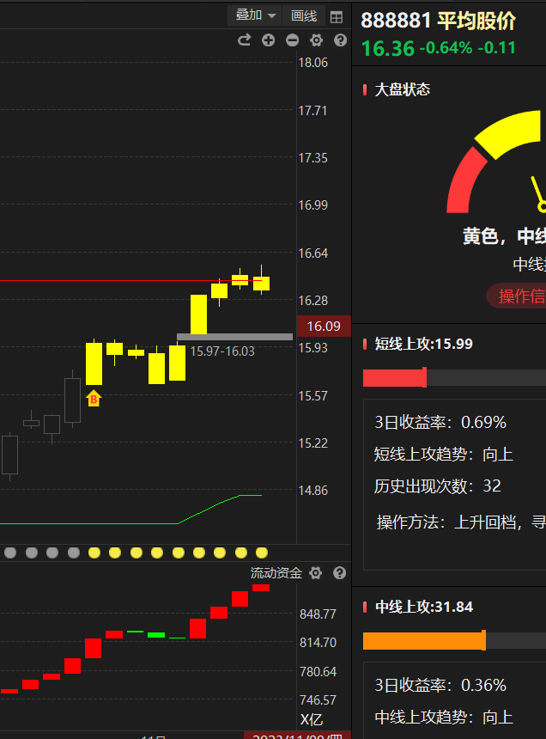
影响市场赚钱效应（启动龙头胜率）2个核心因素
1、市场成交量
2、龙头连板情绪

Slide 6
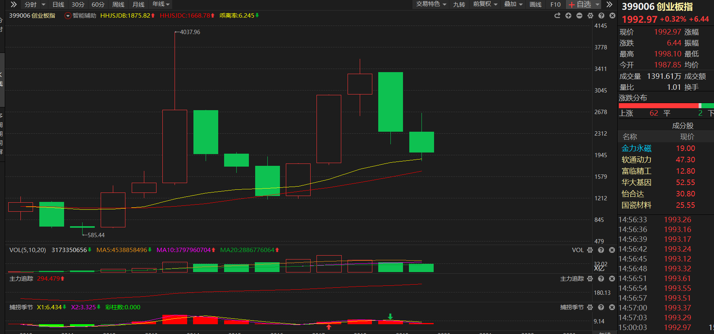
明年依旧是结构性行情！
3-5年一次小机会，8年一次大机会！指数行情、价值投资行情还需要2024年一年的磨底时间，所以市场风格依然跟近期的行情差不多，还是围绕热点，围绕强势股的结构性机会！

Slide 7
02
启动龙头两个买点

Slide 8
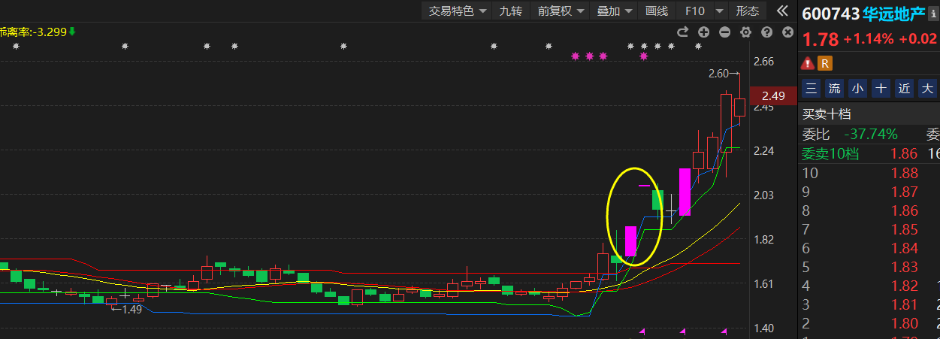
启动龙头战法
容易买到首波启动的龙头，而且首次分歧给买点上车机会

Slide 9
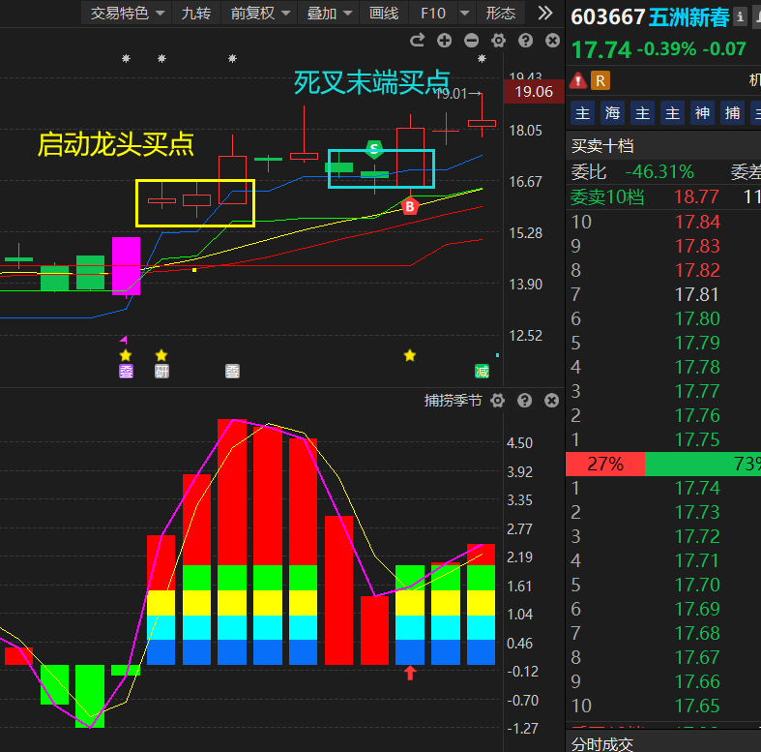
龙头两个核心买点！
1、买点一：
启动龙头反包模型： 涨停后分化第2-3天找买点 （首次60分金叉机会）
2、买点二：
上升回档模型(不跌破熊线，大盘环境好)： 日线死叉末端找买点

Slide 10
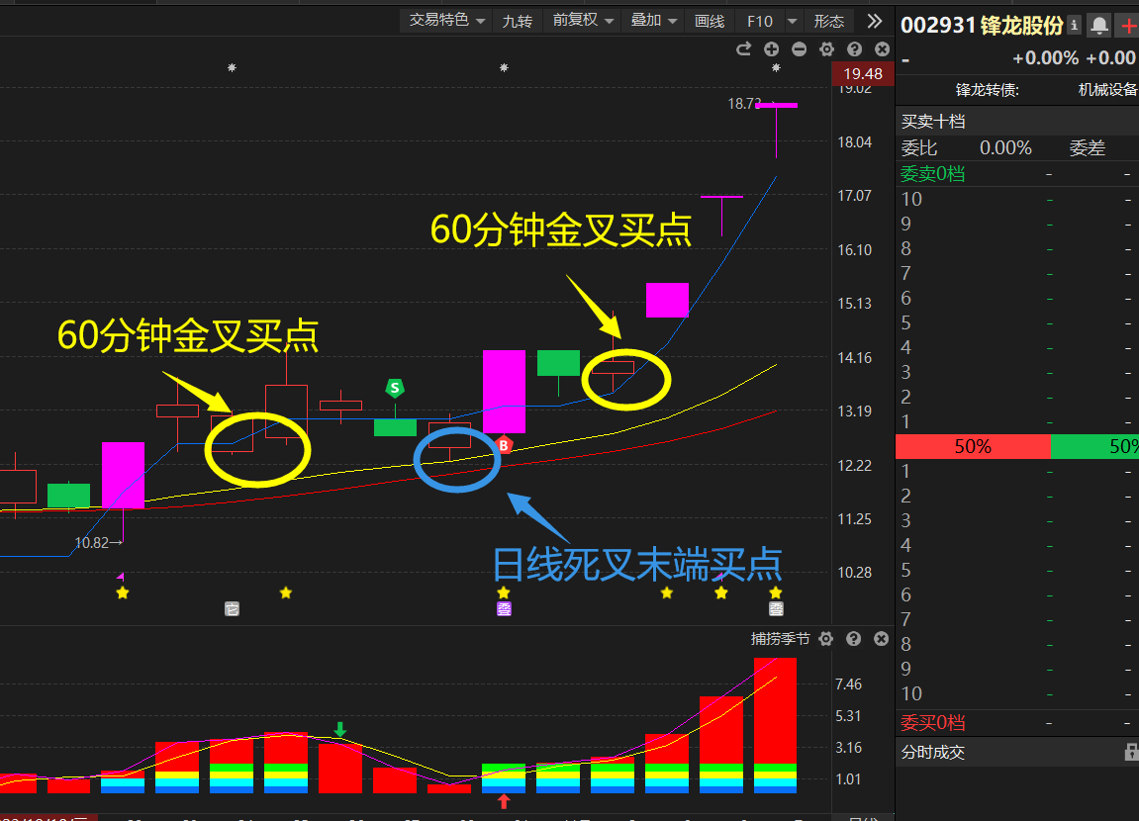

Slide 11
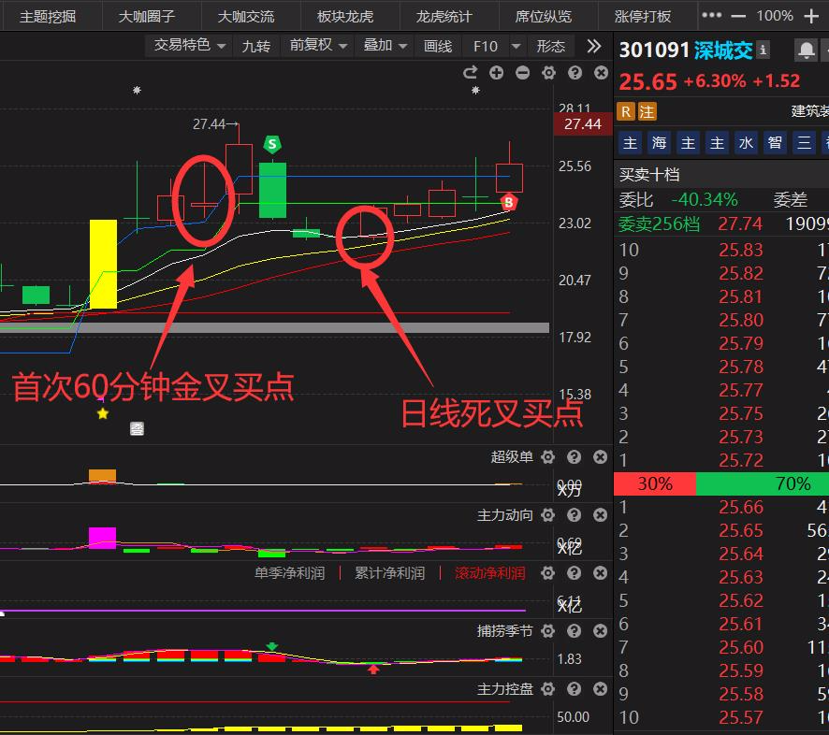

Slide 12
03
选股讲解

Slide 13
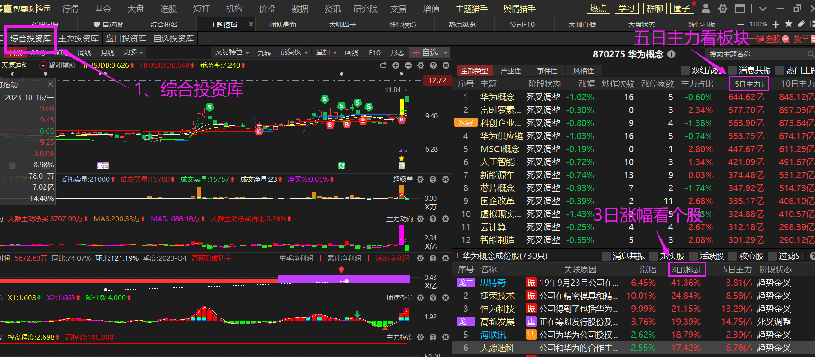
主题挖掘选启动龙头
主题挖掘：
第一步：5日主力净买额选板块
第二步：3日涨幅选底部启动个股（主力动向倍量+K线突破底部大箱体）

Slide 14
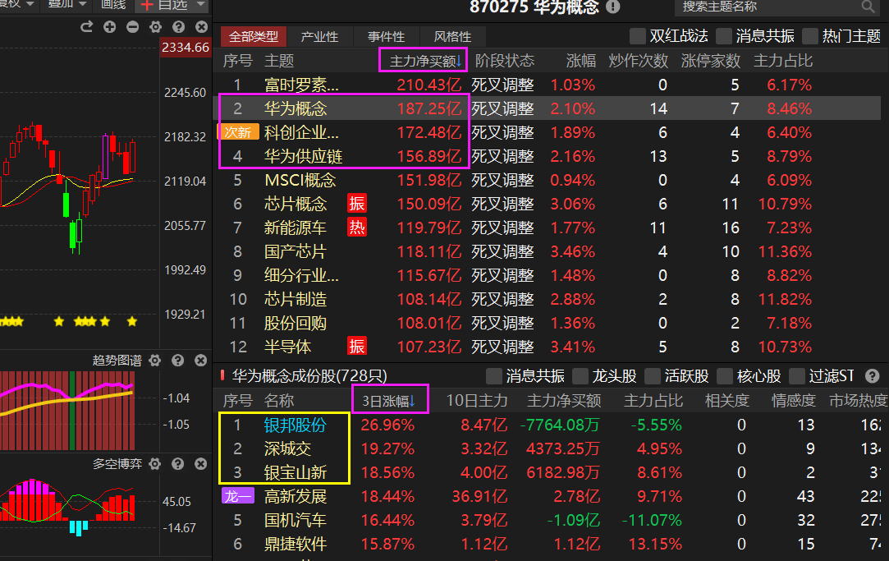
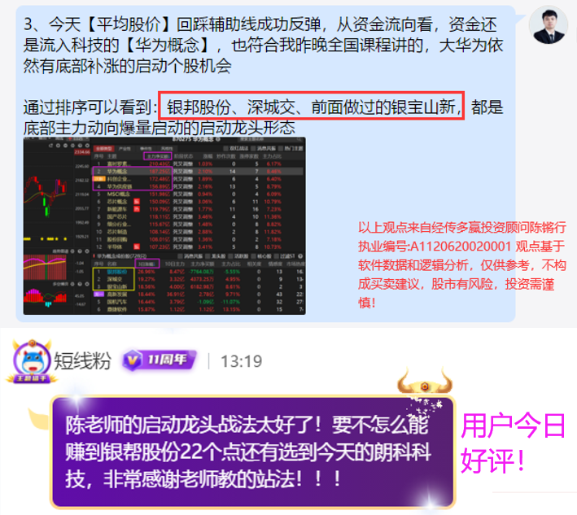

Slide 15
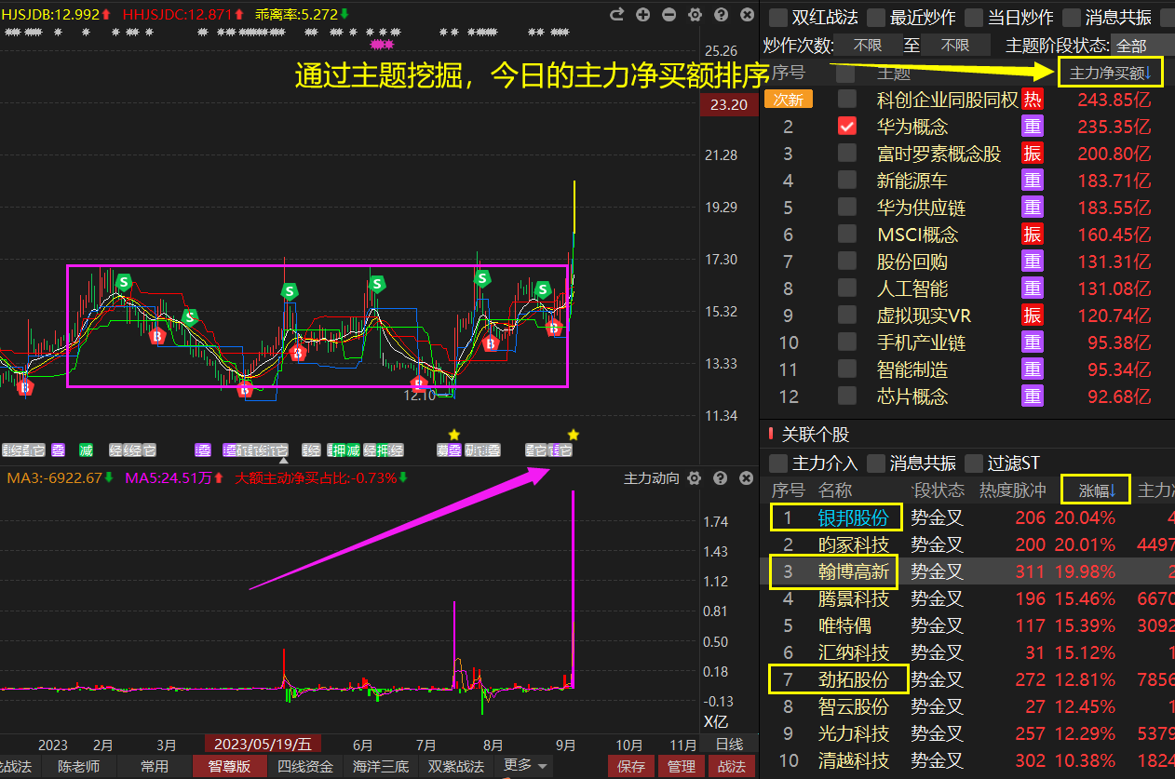

Slide 16
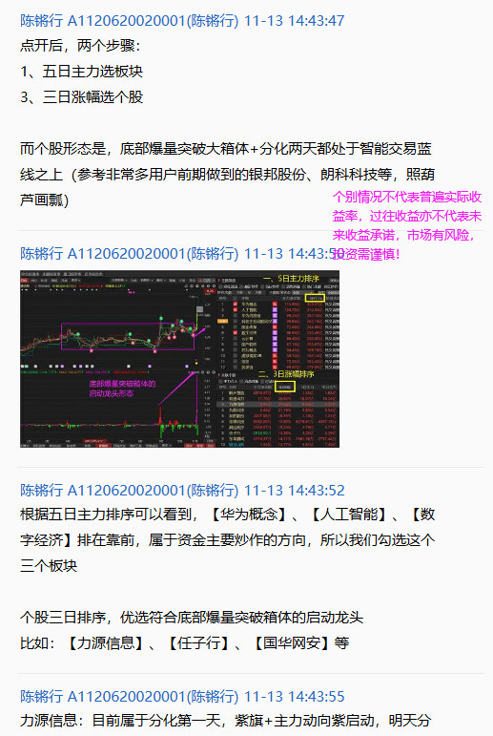

Slide 17
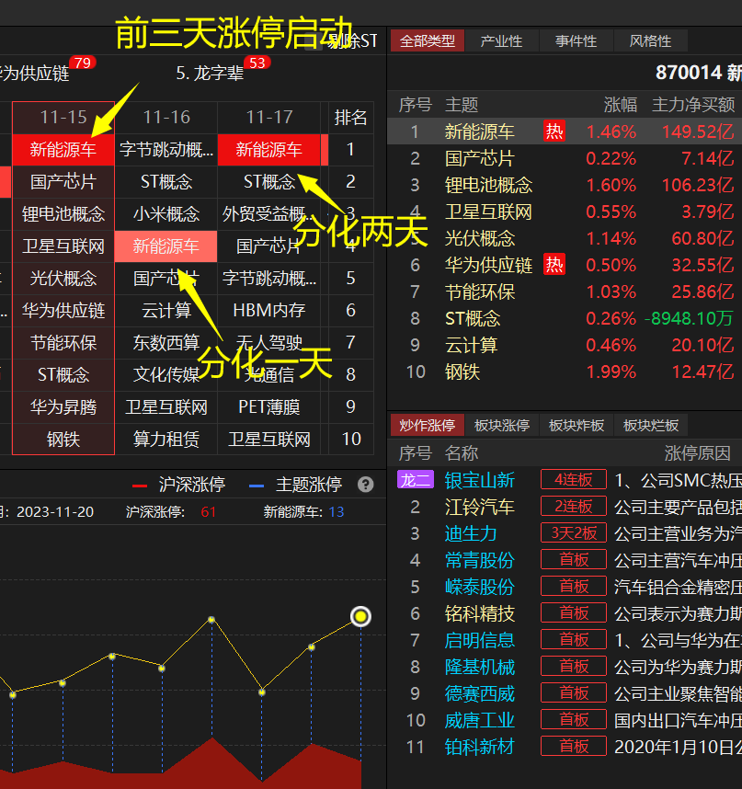
涨停棱镜选启动龙头
2、涨停棱镜：
第一步：选择三天内的最强风口
第二步：根据五星龙头战法优中选优
2、涨停棱镜：
第一步：选择三天内的最强风口
第二步：根据五星龙头战法优中选优

Slide 18
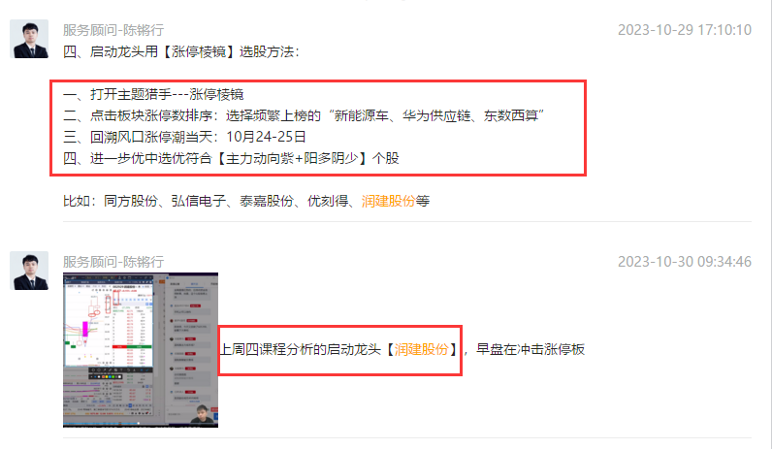
以上观点来自经传多赢投资顾问陈锵行 执业编号:A1120620020001 观点基于软件数据和逻辑分析，仅供参考，不构成买卖建议，股市有风险，投资需谨慎！

Slide 20
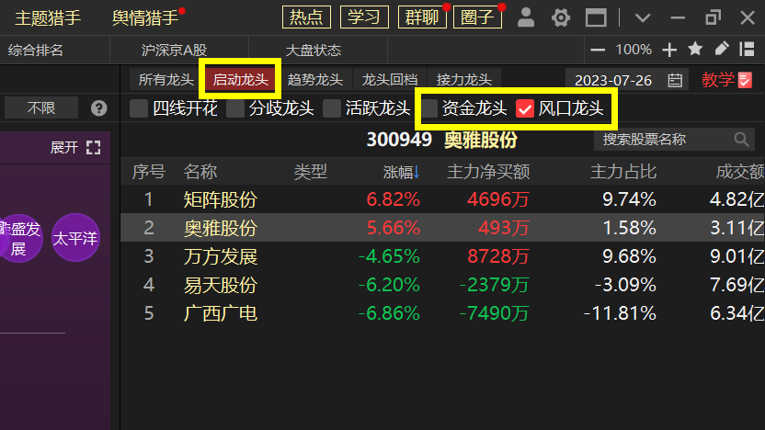
选股3
选股时间：下午或者收盘
（因为龙头属性盘中会变化）
勾选【启动龙头】+【风口龙头】或【资金龙头】

Slide 21
启动龙头五星评判标准 （符合一条获得一个星）
1、分化两天都是阳线
2、属于风口板块
3、符合弱转强
4、趋势龙变启动龙
5、平均股价资金翻红
跌破蓝线扣一颗星，跌破熊线则全扣

Slide 22
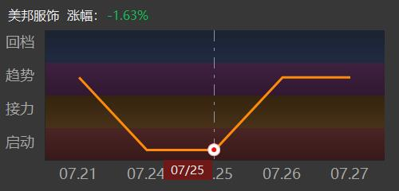
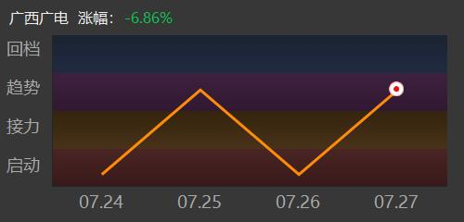
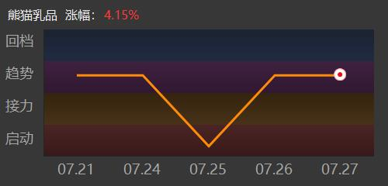
启动龙头战法
启动龙头：容易选到首波启动的龙头，而且分歧给买点上车机会
趋势龙头：处于强势拉升区间，选出来后短期买点比较难找 回档龙头：回撤的力度过大，有机会龙头要倒下
接力龙头：属于第二波、第三波的机会，获利盘较多
优选从趋势龙头过渡到启动龙头的个股

Slide 23
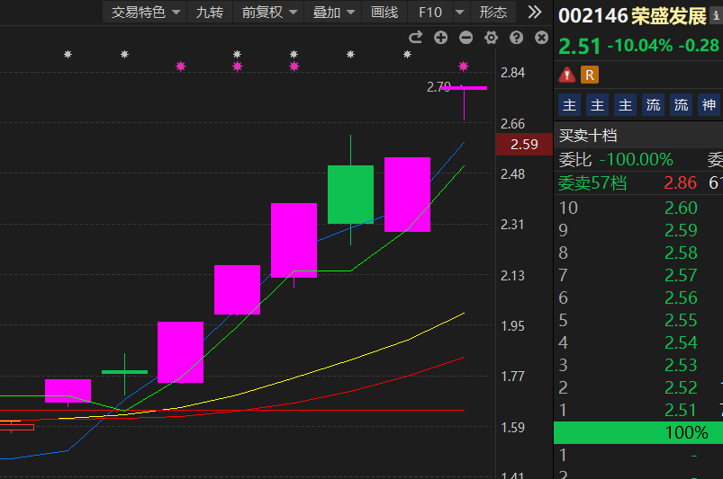
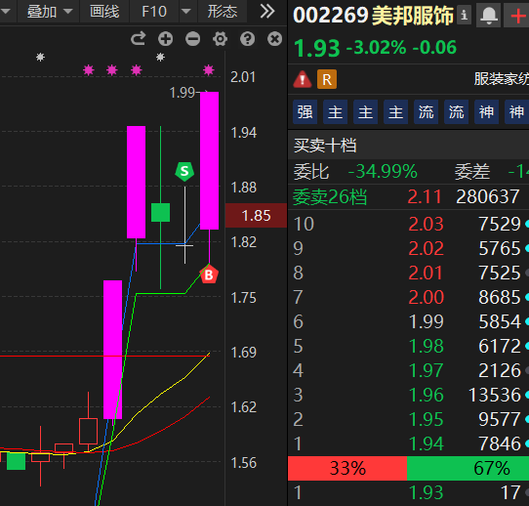
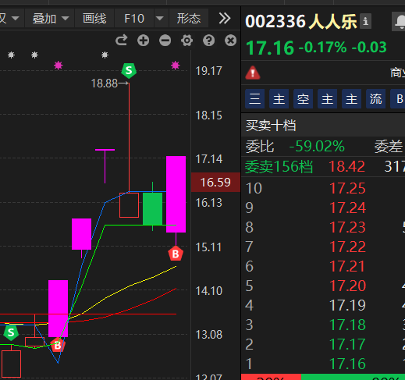
交易细节
一、持股周期：不超过2天
（参与启动龙头往往是死叉初期【分化前三天】，因为强势龙头股分化时间不会超过3-4天，赚取的是高位反包的利润）

Slide 24
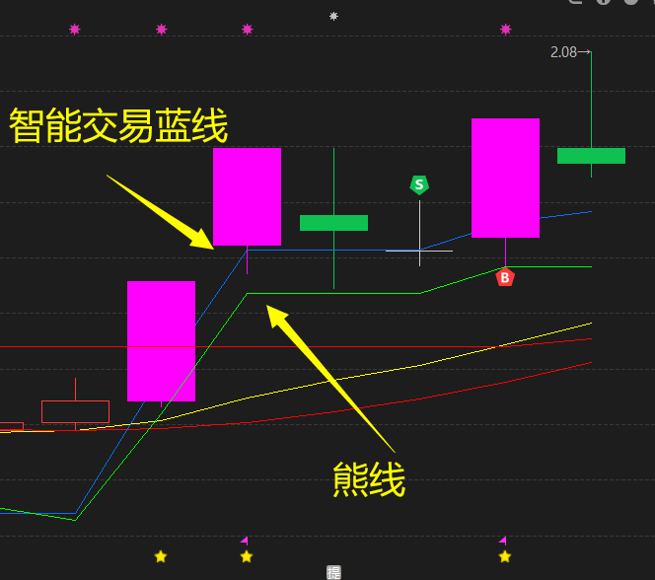
二、买点：只买绿盘，不买红盘
智能交易蓝线，厂字型水下支撑位，熊线
1、分化第二天下午（绿盘），或第三天早盘（绿盘）找买点
2、当天光头阴线击穿智能交易蓝线，先备选观望
3、尽量做厂字型走势的，水下低吸
4、跌破熊线则不参与
5、当天红盘的个股，也作为备选看下一天绿盘机会

Slide 25
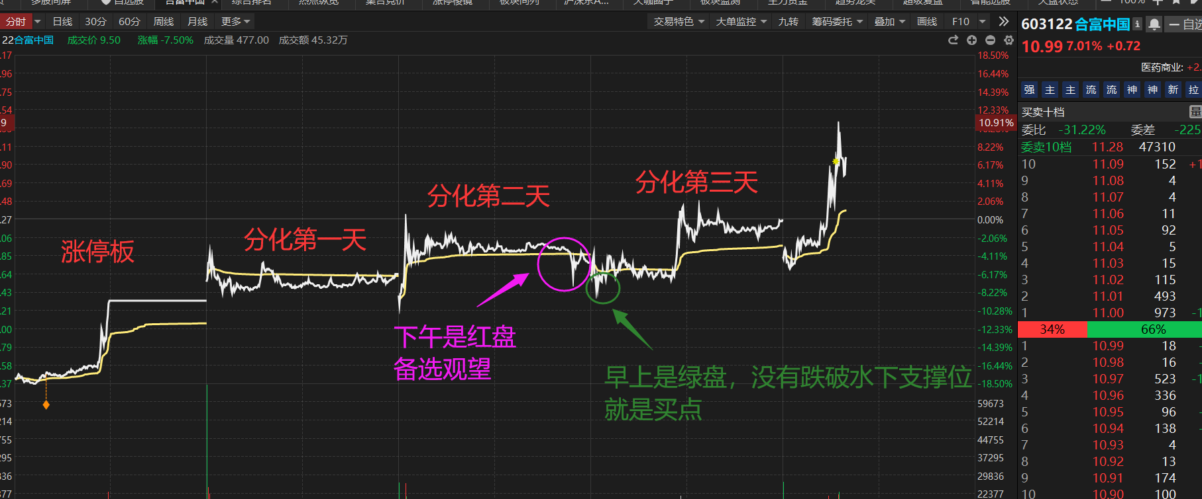
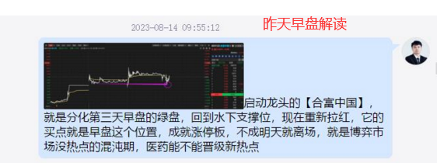
重要知识点
启动龙头买点在哪？
启动龙头的买点就两个时间段，分化第二天的下午（绿盘），或分化第三天的早盘（绿盘）

Slide 26
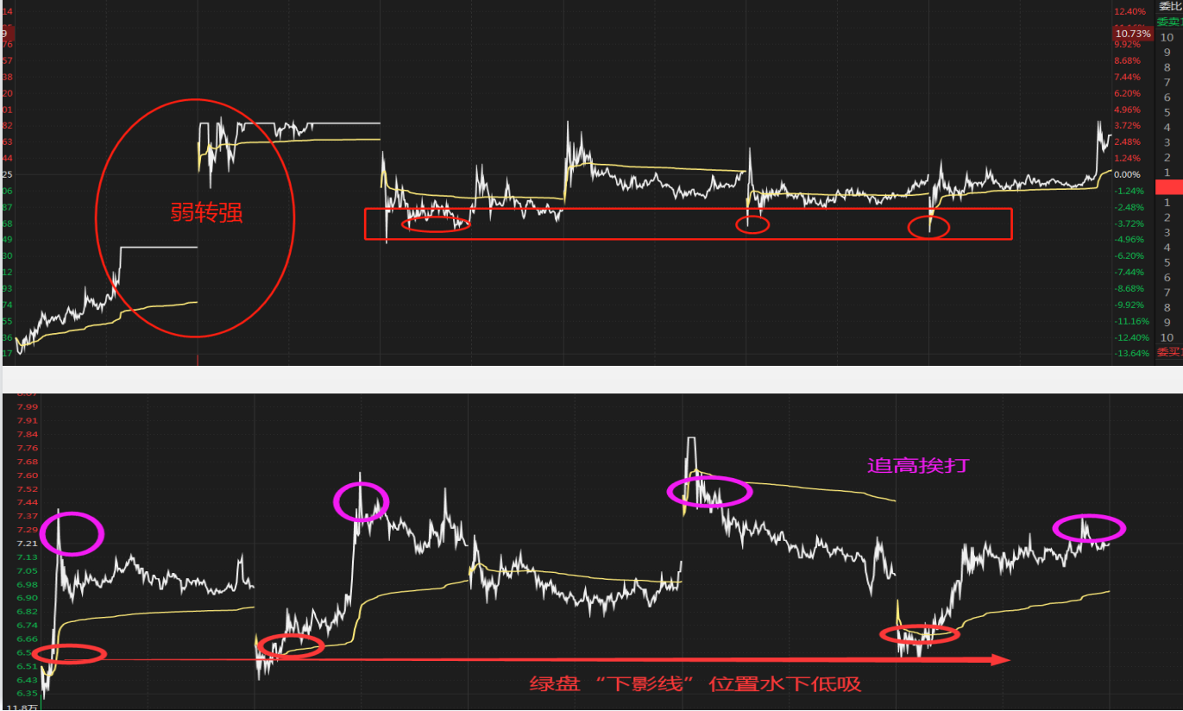
水下低吸
适用于震荡行情！
水下低吸： 厂字型回档，买在下影线的支撑位置
看多天分时图更清晰！
点开“分时”——按向下键，可以看到多天的分时，找到在个股在这几天震荡的支撑位！

Slide 27
三、启动龙头战法的卖点：
1、出现拉升不涨停，果断获利了结
2、持股两天不拉升，果断离场
3、涨停板（不能烂板）则多持有一天，看是否连板.
4、跌破成本价2个点止损，可以观察10分钟是否收回

Slide 28
三、参与死叉末端的卖点：
1、金叉三天之后找卖点
2、连阳后出现首阴找卖点
2、跌破支撑位2个点止损，以观察10分钟是否收回

Slide 30
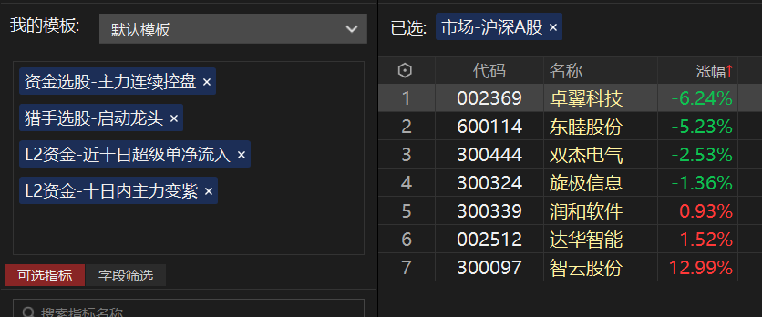
智能盯盘

Slide 31
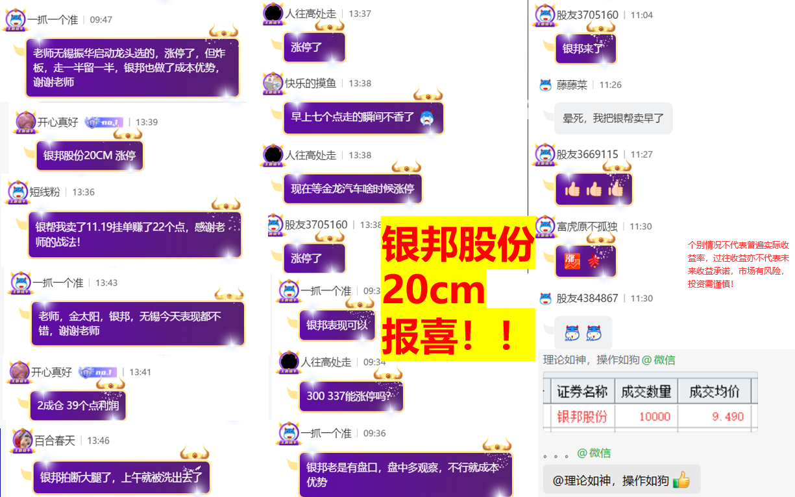

Slide 32
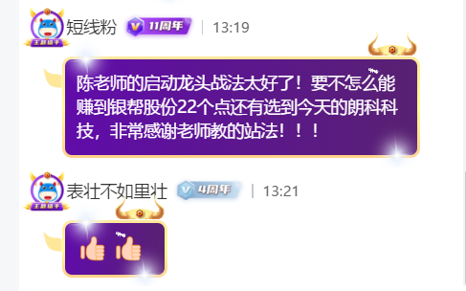

Slide 34
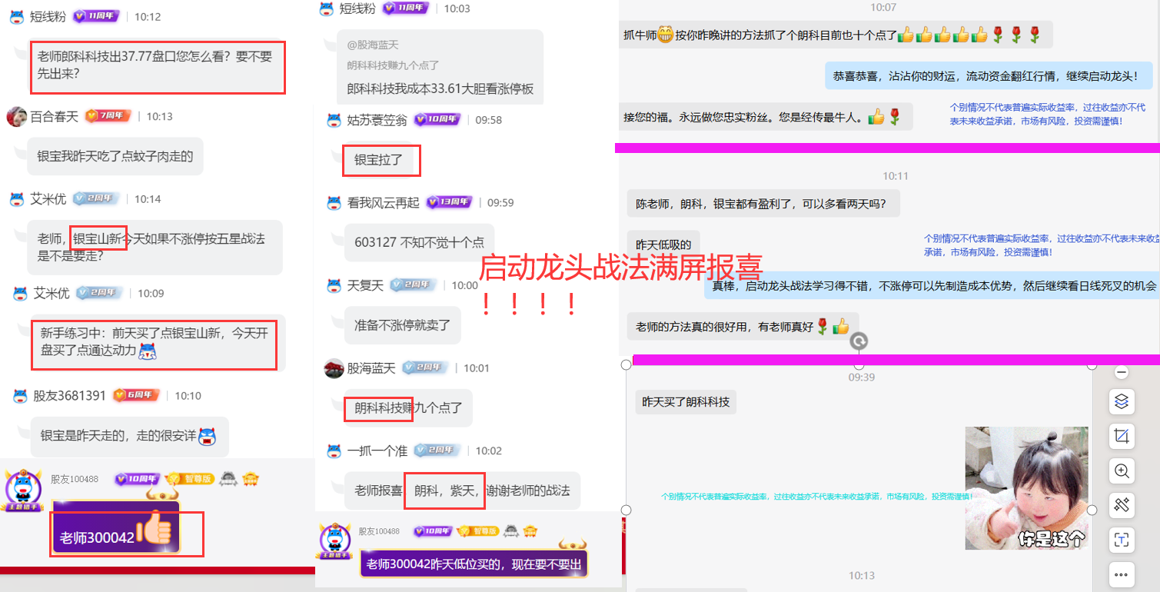

Slide 35
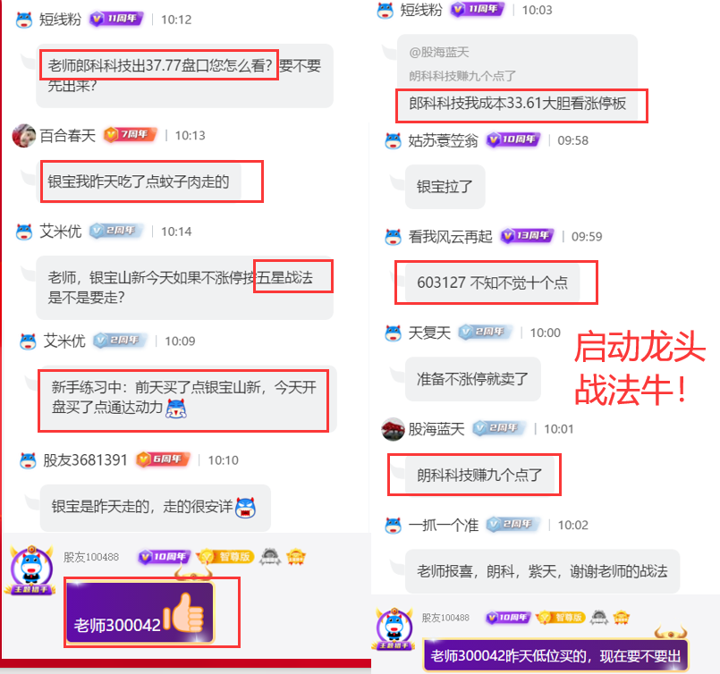

Slide 38
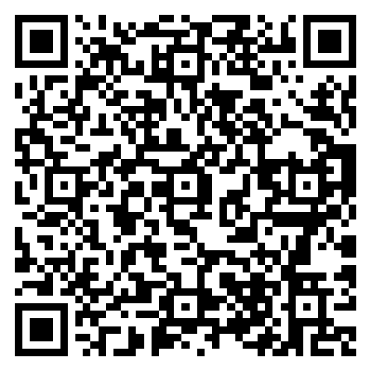
2024投资日历-陪您与牛同行
扫码购买
您知道过去三年里哪些板块在12月涨得最好吗?
答案就在2024投资日历
为您总结历史每月涨势较好的板块

Slide 39
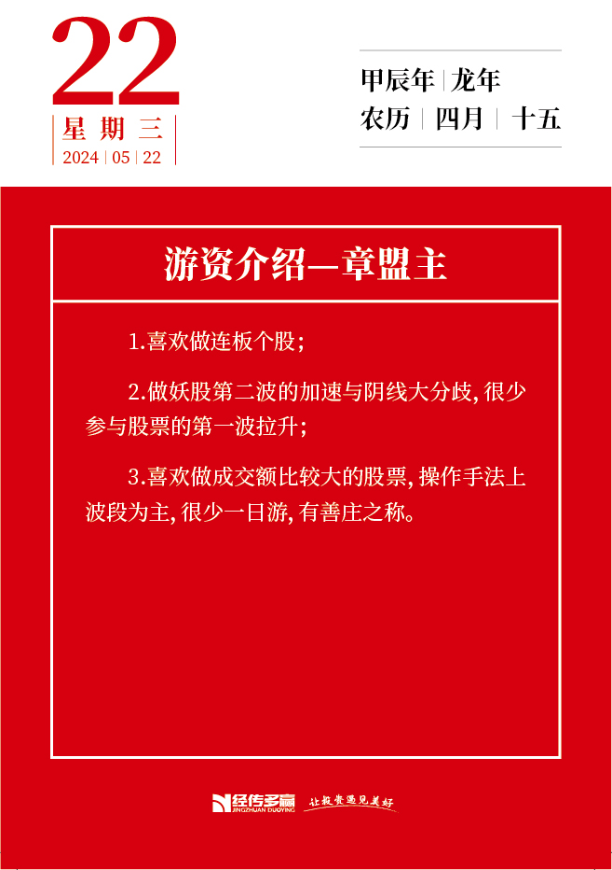
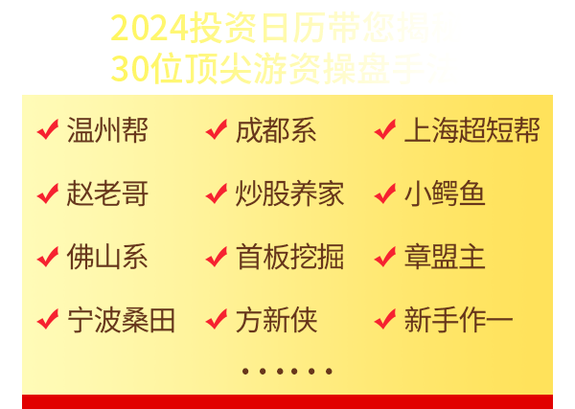
2024投资日历-陪您与牛同行
扫码购买
您知道不同游资的
操作风格是怎样的吗?

